Slide 1
Организация работы по обеспечению безопасности в сети Интернет
ГОУ ЯО «Рыбинская школа-интернат №1»
2022

Slide 2
Закон РФ об информационной безопасности в школе

Slide 3
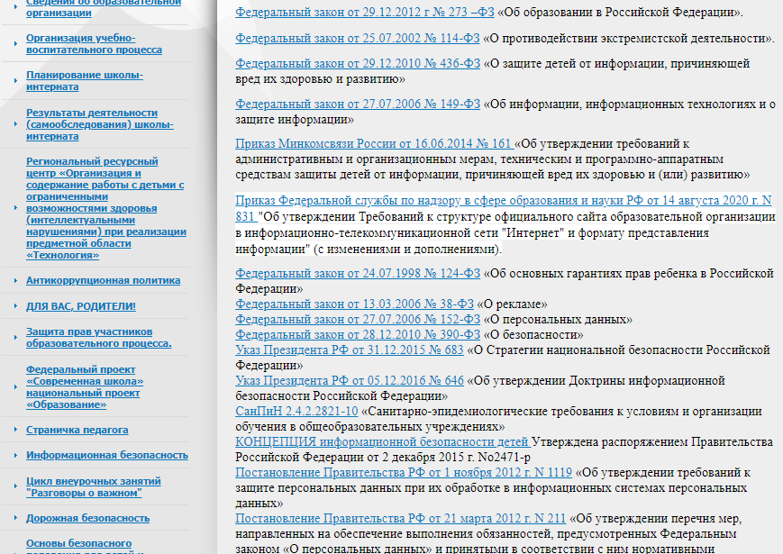

Slide 4
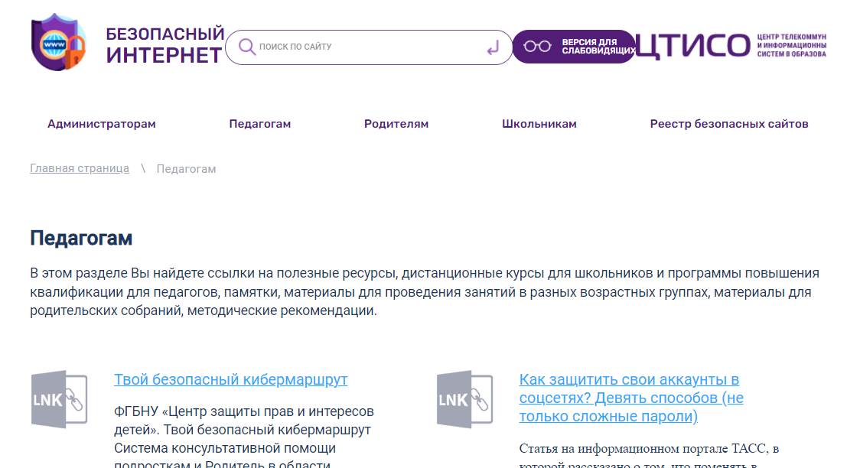
Раздел «Безопасный Интернет» Центр телекоммуникаций и информационных систем в образовании

Slide 6
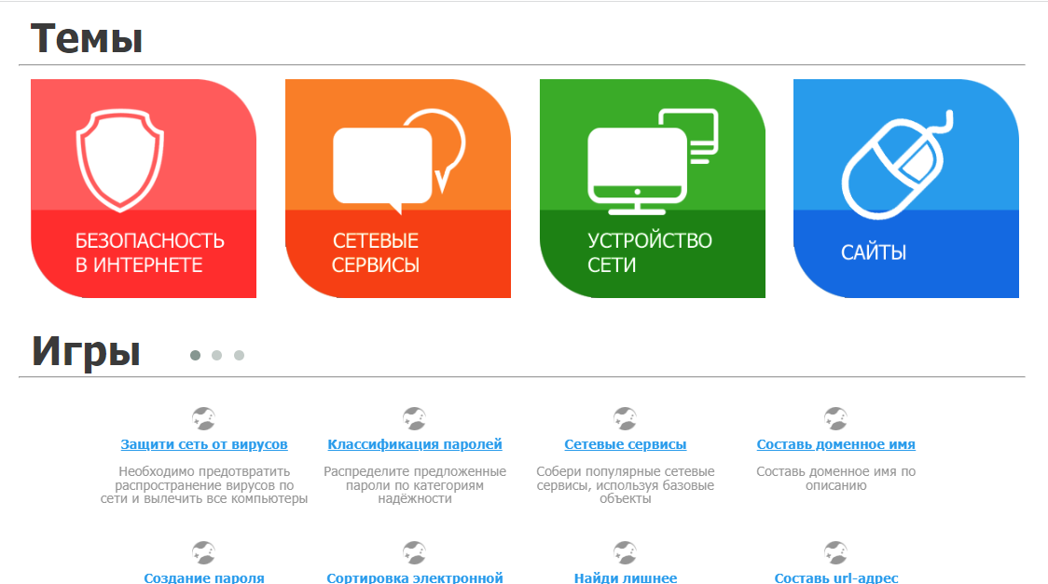

Slide 7
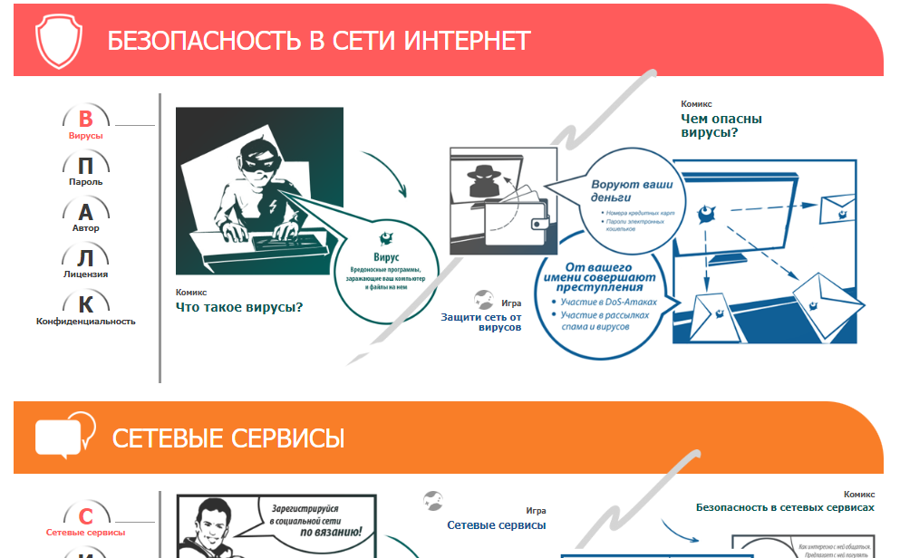

Slide 8
Нормативные акты
Положение об ограничении доступа обучающихся (воспитанников) к видам информации, распространяемой посредством сети «Интернет», причиняющей вред здоровью и (или) развитию детей, а также не соответствующей задачам образования;
Инструкцию о порядке действий сотрудников ГОУ ЯО «Рыбинская школа-интернат № 1» при осуществлении контроля использования обучающимися (воспитанниками) сети Интернет;
Правила использования сети Интернет сотрудниками ГОУ О «Рыбинская школа-интернат № 1»;
План мероприятий по обеспечению информационной безопасности обучающихся (воспитанников) ГОУ ЯО «Рыбинская школа-интернат № 1» на 2021-2024 годы;
Должностную инструкцию лица, ответственного за организацию доступа к сети Интернет и внедрение системы контентной фильтрации в ГОУ ЯО «Рыбинская школа-интернат № 1»;
Дополнение в должностные инструкции педагогических работников и иных работников ГОУ ЯО «Рыбинская школа-интернат № 1» об ограничении доступа обучающихся к видам информации, распространяемой посредством сети «Интернет», причиняющей вред здоровью и (или) развитию детей, а также не соответствующей задачам образования.

Slide 9
План мероприятий по обеспечению информационной безопасности обучающихся (воспитанников) ГОУ ЯО «Рыбинская школа-интернат № 1» на 2021-2024 г.г.
Изучение нормативно-правовой базы
Заключение договора с оператором связи
Настройка (установка) технических средств
Установка, конфигурация, настройка режимов работы технических средств контентной фильтрации
Ознакомление работников образовательной организации с методическими рекомендациями
Ознакомление работников образовательной организации с сайтами в сети «Интернет», включенных в Реестр безопасных образовательных сайтов

Slide 10
Информирование работников образовательной организации, обучающихся и их родителей (законных представителей) об ответственности за нарушение требований законодательства Российской Федерации
Информирование родителей (законных представителей) обучающихся о существующих угрозах в сети Интернет, о методах и способах защиты детей от информации, причиняющей вред здоровью и (или) развитию детей

Slide 11
Проведение периодического контроля состояния системы обеспечения информационной безопасности обучающихся при организации доступа к сети Интернет
Организация проведения уроков (классных часов) для обучающихся по основам информационной безопасности
Проведение Единого урока по безопасности в сети «Интернет» Проведение серии мероприятий проекта «Сетевичок» для обучающихся
Организация участия педагогических работников в дистанционной конференции по формированию детского информационного пространства «Сетевичок»

Slide 12
Ведение локальных нормативных актов образовательной организации в области информационной безопасности обучающихся
Оформление и обновление стенда «Информационная безопасность»
Размещение на официальном сайте образовательной организации информации по вопросам обеспечения информационной безопасности детей

Slide 13
Прохождения педагогическими и иными работниками образовательной организации программы повышения квалификации на сайте Единыйурок.рф по направлению «Безопасное использование сайтов в сети «Интернет» в образовательном процессе в целях обучения и воспитания обучающихся в образовательной организации»
Иванова А.А.
Бритнева А.С.
Жидова Н.А.
Рубкевич Е.А.
Арефьева И.И.
Букина Ю.Ю.
Горбачева М.Г.
Стёпина Н.Х.
Суслова Л.В.
Ювченко О.Г.
Криворучко С.А.
Курзина С.В.
Макарова Т.И.
Мичурина Ю.В.
Никитенко Е.А.

Slide 14
Участие сотрудников образовательной организации в работе Экспертного совета по информатизации системы образования и воспитания при Временной комиссии Совета Федерации по развитию информационного общества в сфере образования и воспитания.
Участие обучающихся, родителей (законных представителей) обучающихся и сотрудников образовательной организации в деятельности Межрегионального детского движения в области обеспечения безопасности и развития детей в информационном пространстве «Страна молодых»
Использование в работе образовательных программ, направленных на формирование навыков у обучающихся, их родителей и педагогических работников безопасного поведения в информационной среде

Slide 15
Информация о компьютерах и пользователях

Slide 16
Провайдер

Slide 17
Федеральная служба по надзору в сфере связи, информационных технологий и массовых коммуникациях

Slide 18
Контрольная документация

Slide 19
Журнал контроля контентной фильтрации

Slide 20
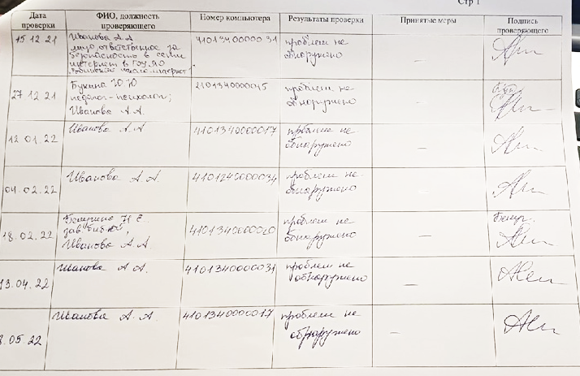

Slide 21
Журнал регистрации случаев обнаружения сайтов

Slide 22
График работы точки доступа к сети Интернет

Slide 23
Акт установки системы контентной фильтрации

Slide 24
Акт проверки контентной фильтрации

Slide 25
Журнал учета доступа в сети Интернет

Slide 26
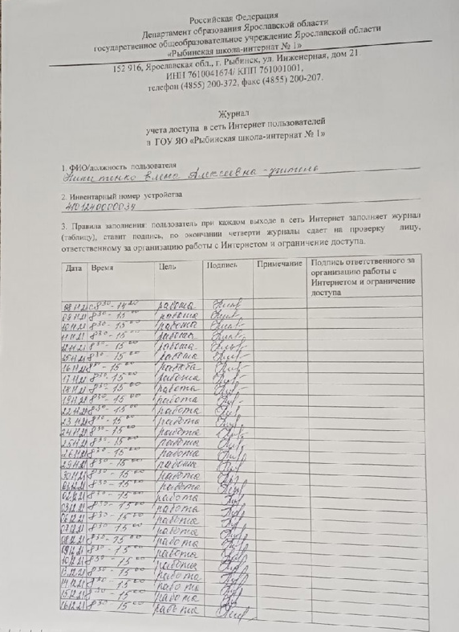
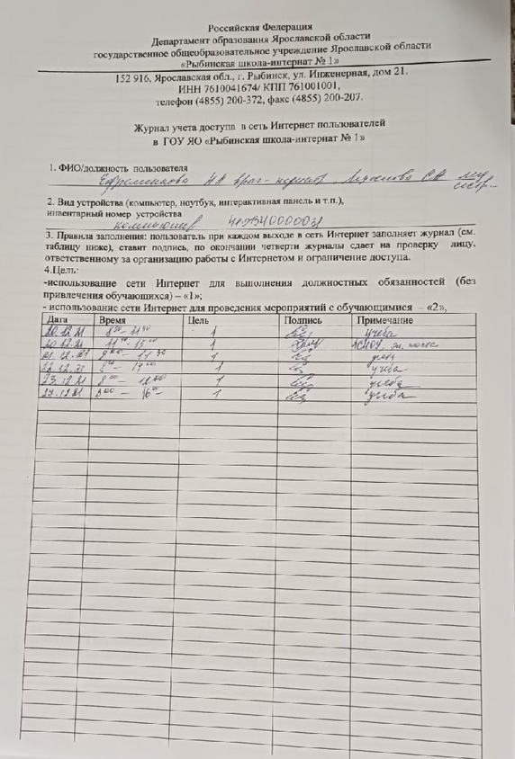
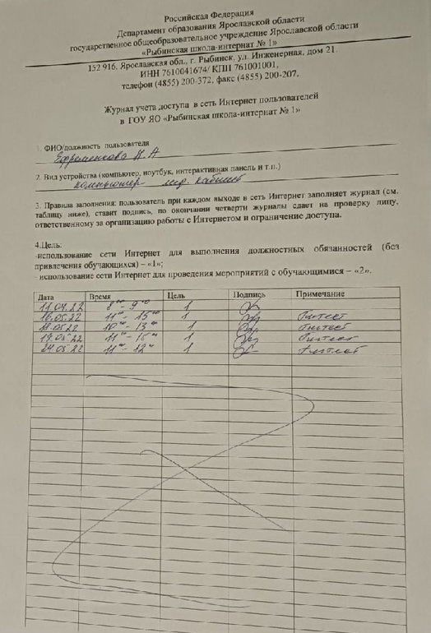
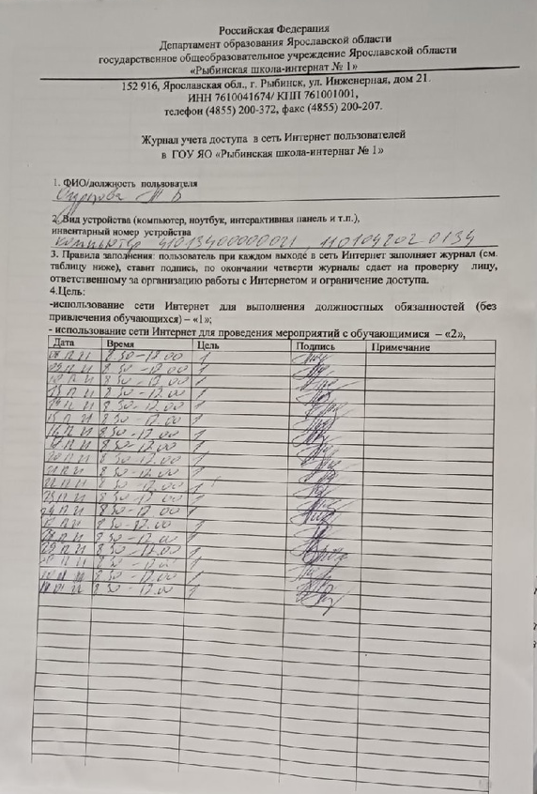
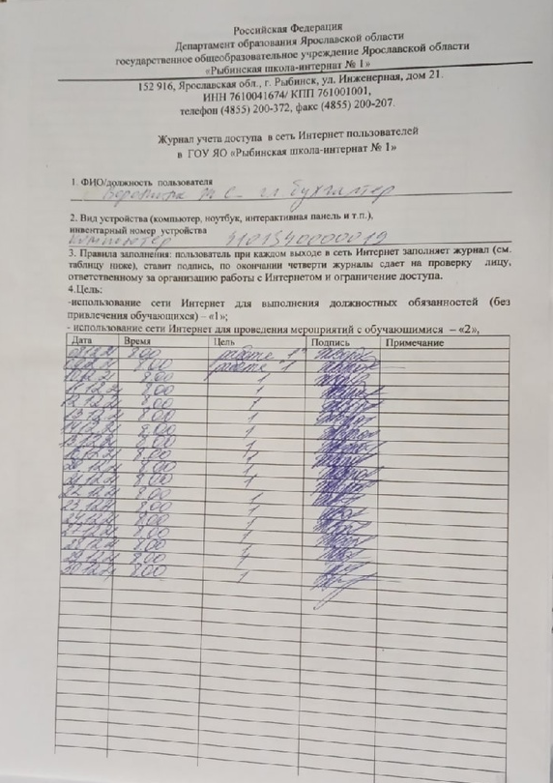

Slide 27
Журнал учета доступа в сети Интернет

Slide 28
Базовые требования соблюдения информационной безопасности на рабочих местах

Slide 29
Доступ к ресурсам и сервисам, обеспечивающим функции образовательной организации
Используйте только сложные пароли
Пароли должны быть уникальными
Пароли должны быть секретными
Если сервис позволяет включить двухфакторную аутентификацию, включите ее

Slide 30
О важности персональных данных
Не передавайте файлы с персональными данными по электронной почте или по открытым каналам
Не делитесь персональными данными, к которым Вы по своим обязанностям имеете доступ

Slide 31
О самых распространенных киберугрозах
Тщательно проверяйте ссылки в письмах, прежде чем по ним переходить.
Убедитесь, что на всех рабочих компьютерах подключена автоматическая проверка антивирусом при подключении USB устройств
Не открывайте и не запускайте любые файлы из непроверенного источника

Slide 32
Приятной и безопасной работы в сети Интернет!

